Slide 1

SBMxxx
工业互联网安全系统工程大作业课程汇报
小组成员： 马哲 张子君 相嘉慧
汇报人：
汇报日期： 2021.11.01
浙江大学工程师学院

Slide 2
01
SBM算法简介
02
火力发电汽轮机数据分析
目录
03
状态矩阵D的选取方法及实验结果
CONTENTS
04
动态结果展示
05
实验结论

Slide 3
1. SBM算法简介

Slide 4
2. 火力发电汽轮机数据分析
（1）

Slide 5
2. 火力发电汽轮机数据分析
（2）

Slide 6
3. 状态矩阵D的选取方法及实验结果
（1）方法介绍
1.最大最小值。把每个测点的最大最小值所在状态的数据均选入状态矩阵，剩余按照L2范数大小递减，并以t为因子进行抽取。
2.几何中值。选择矩阵的几何中值作为初始状态，将剩余的状态与当前选定元素进行比较，若差值小于阈值则选入D中。
3.K-Means聚类。从数据集中随机选择k个数据点作为质心，计算每一个点与每一个质心的距离，并划分到最近的质心所属的集合中，然后重新计算每个集合的质心得到矩阵D。
4.相似度最小填充。随机选取一个点作为初始状态，将剩余的状态与当前选定元素进行比较，每次选取相似度最小（即res值最大）的点。

Slide 7
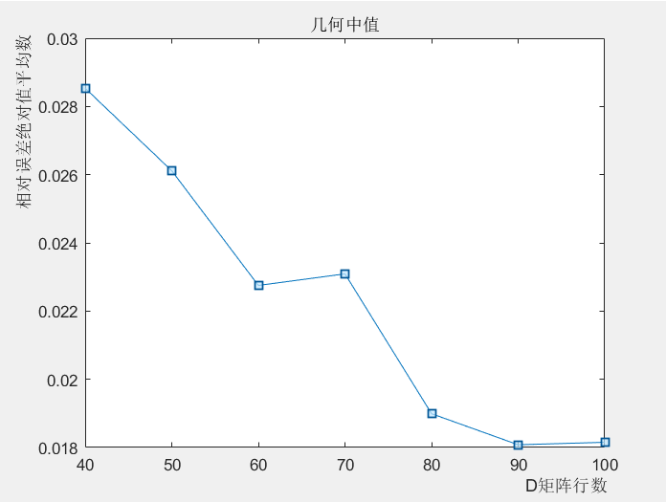
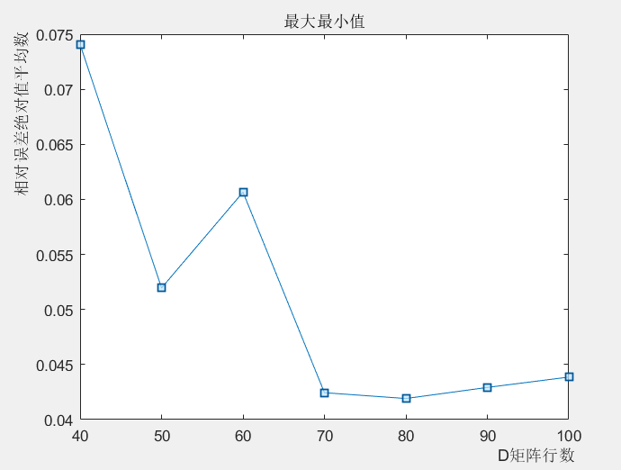
3. 状态矩阵D的选取方法及实验结果
（2）实验结果
①最大最小值
相对误差绝对值平均数：4.19％~7.40%
在D矩阵行数为80行时取得最小值
②几何中值
相对误差绝对值平均数：1.81%~2.85%
在D矩阵行数为90行时取得最小值

Slide 8
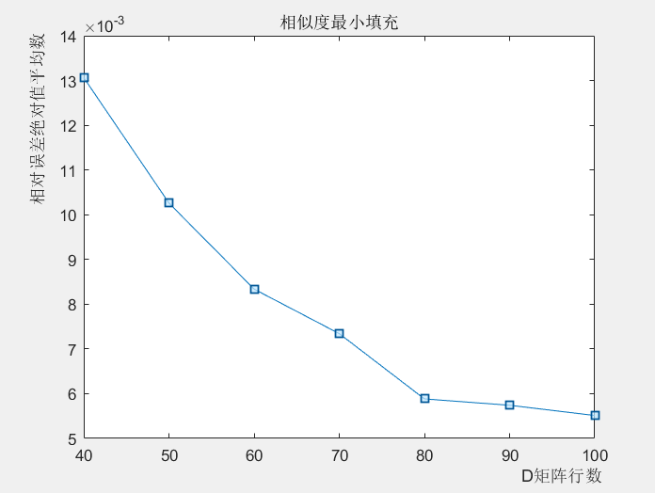
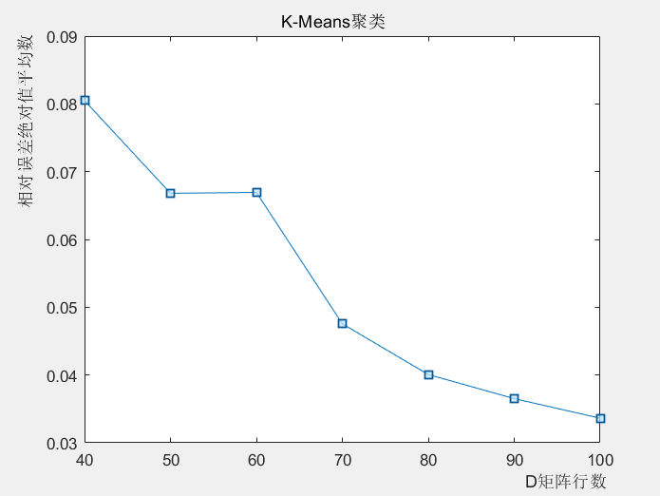
3. 状态矩阵D的选取方法及实验结果
（3）实验结果
③K-Means聚类
相对误差绝对值平均数：3.36％~8.04%
在D矩阵行数为100行时取得最小值
④相似度最小填充
相对误差绝对值平均数：0.55%~1.31%
在D矩阵行数为100行时取得最小值

Slide 9
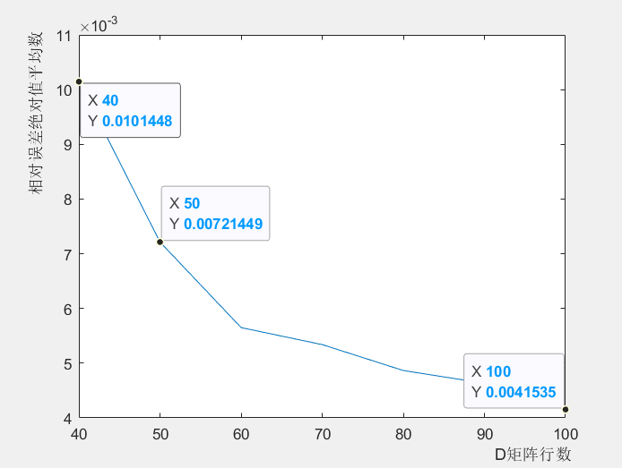
3. 状态矩阵D的选取方法及实验结果
#最终用的方法的实验结果
（4）

Slide 10
4. 动态结果展示

Slide 11
5. 实验结论

Slide 12
感谢聆听！
THANK YOU
浙江大学工程师学院

